Slide 1
LOS NUMEROS
THE NUMBERS

Slide 2
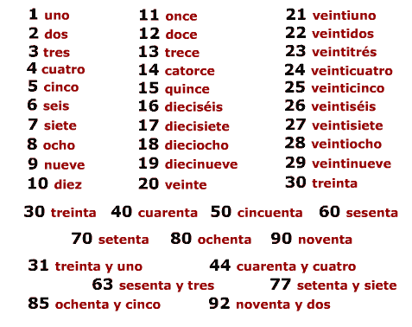
LOS NUMEROS

Slide 3
Veintiuno 21
Veintidós 22
Veintitrés 23
Treinta 30
Treinta y uno 31
Treinta y dos 32
Cuarenta 40
Cuarenta y cinco 45
Cuarenta y ocho 48

Slide 4
Cincuenta 50 cincuenta y uno 51
Sesenta 60 sesenta y dos 62
Setenta 70 sesenta y tres 73
Ochenta 80 ochenta y cuatro 84
Noventa 90 noventa y cinco 95
Cien 100
Cero 0

Slide 5
Practice
Dieciocho + dieciséis =
Cincuenta y cuatro – cuarenta =
Ochenta y ocho, cuarenta y cuatro, _________, once.
Quince, treinta, cuarenta y cinco, ________.
Sesenta + cuarenta =

